Slide 1
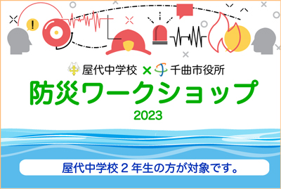


屋代中学校２年生のみなさん
防災ワークショップ授業
2023年2月15日
「ポリネコ! CHIKUMA」担当
株式会社ハンマーバード 代表
慶應義塾大学SFC研究所 上席所員
岩田崇

Slide 2

とは、
データやファクトに基づく意思表示（輿論）
を通じて地域の意思形成、課題解決を行える
新しい住民参加の仕組み。

Slide 3
従来型コミュニケーションの構造的な弱点
1・情報の送り手は、受け取り手が
どのような受け取り方をしたか判らない
2・情報の受け取り手は、送られた情報に対して
意思表示できない
3・情報の送り手と受け手の間で、
信頼関係を構築することができない

Slide 4
たとえば
・
防災の場合-従来型のコミュニケーション
行政視点
コミュニケーションを重視できない構造の常態化
・広報誌や掲示板、サイトに防災情報は掲載しているが、
住民にどの程度、届いているか判らない
・住民の認知や理解の程度に基づいたコミュニケーションを
企画、策定できない
行政と市民が
連携した
防災体制の構築、
課題解決と改善が
困難
・個々人や地域毎の事情の把握が困難で、対策を講じにくい
・防災訓練やワークショップなど参加機会に限度がある
・現状把握ができないため、目標設定が曖昧になる
住民視点
自分が回答などの形で参画しても、地域が変わると思えない先入観
・何を知っておけばいいか判らない
・自分の困りごとや心配を伝える方法がない
・まわりの人々の意見を知る機会がない

Slide 5
みなさんの回答参加を通じて、
・
防災の場合-DX対応型のコミュニケーション
行政視点
コミュニケーションを重視できない構造からの脱却
・住民にどの程度、届いているか判る
・住民の認知や理解の程度に基づいたコミュニケーションを
企画、策定できるようになる
行政と市民が
連携した
防災体制の構築、
課題解決と改善が
可能に
・個々人や地域毎の事情の把握が可能となり、対策を講じる
ことがしやすくなる
・参加機会にほとんど限度がなくなる
・現状把握ができるため、目標設定が明確になる
住民視点
自分の回答から地域が変わると思える
・何を知っておけばいいか判る
・自分の困りごとや心配を伝える方法がいつもある
・まわりの人々の意見を知る機会がある

Slide 6
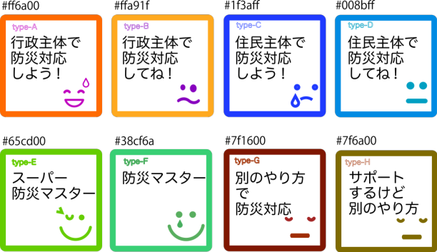
回答参加から始まる、次の対話サイクル
・回答クラスターごとへの追加質問が可能
行政主体、住民主体など
市役所と住民の連携を望まない
回答を行った回答者に
追加質問を行い、より深い考えを
聞くことができます。
・回答データを施策に反映し、その成果を「ポリネコ! CHIKUMA」で確認、施策を改善
正答率から
伝えるべき
情報を把握
防災活動
広報活動
に反映
正答率から
伝えるべき
情報を把握
次の「防災テーマ」で
認知・理解を確認
（＊伝わっていないこと）
回答コメント
から新たな
課題を把握
防災施策
を
検討・策定
回答コメント
から新たな
課題を把握

Slide 7
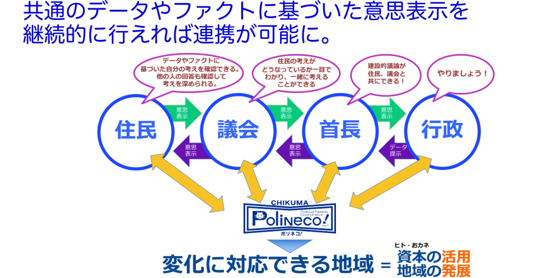
による接続で一緒に最善策を創る
地域に関わる人を繋ぐバイパス
地域に関わる人を繋ぐバイパス

Slide 8
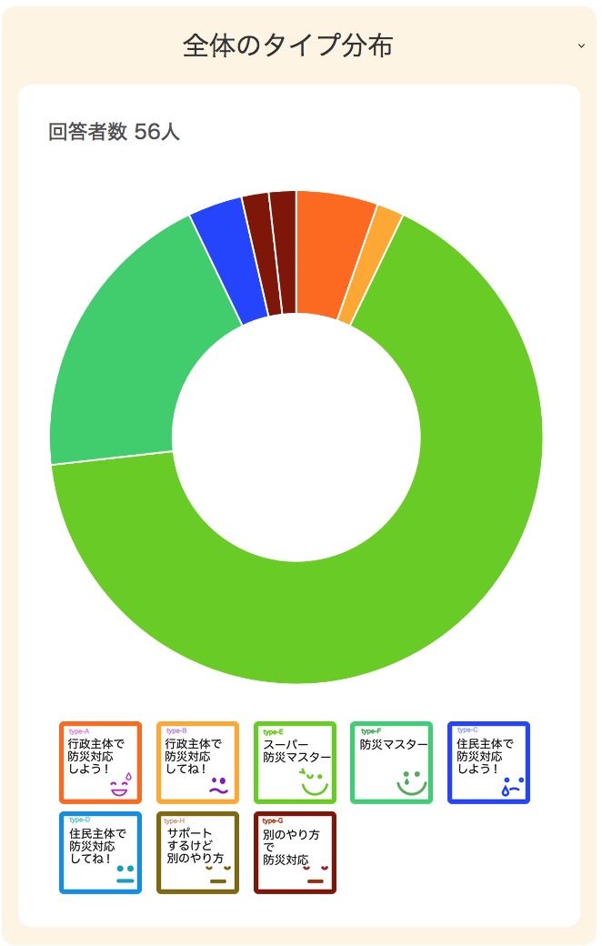
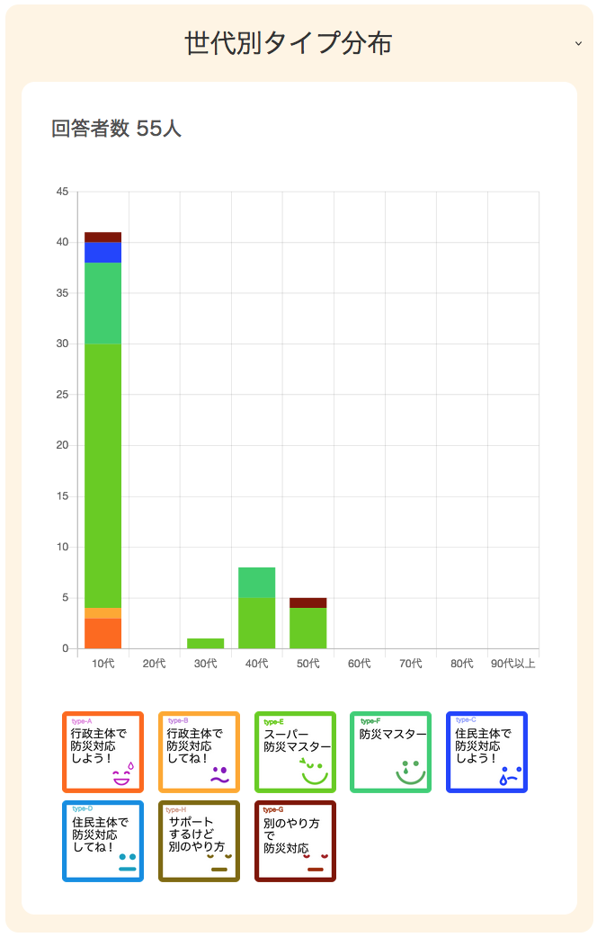
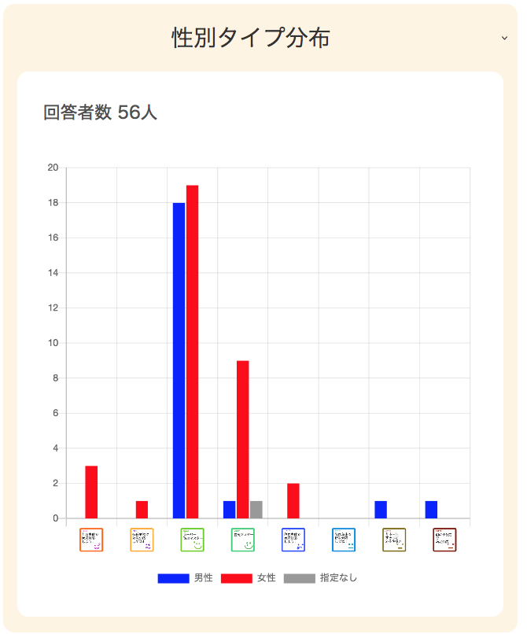
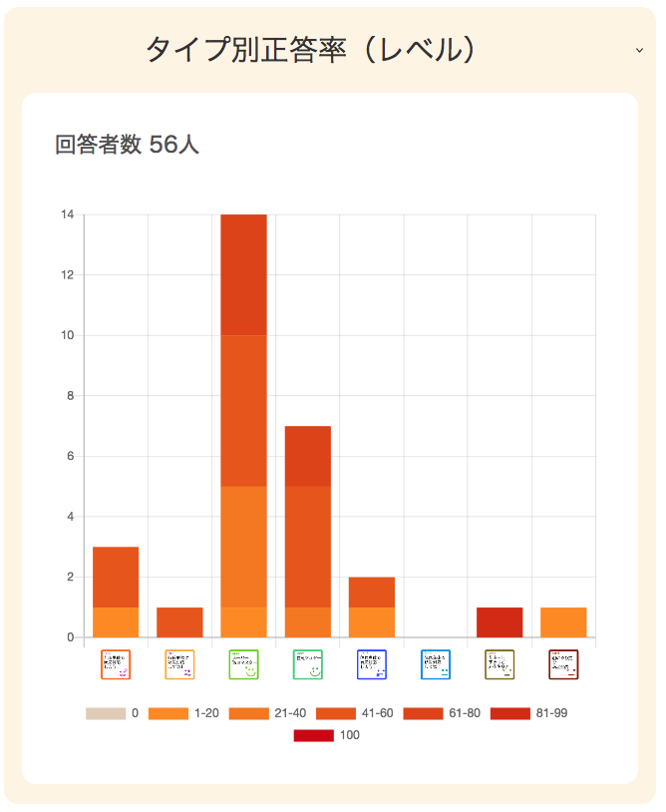
回答の概況
・あなたは、千曲市における 防災と災害への
対応は、市役所と住民が、
どのような関わりで 行うことが最も望ましい
と、 考えますか？
83%
74%
・千曲市役所と住民が一緒に協働して行う
11%
66%

Slide 9
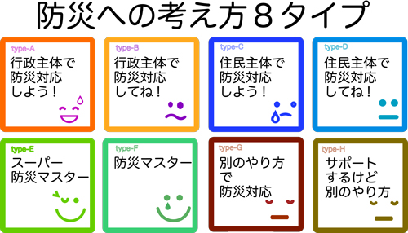
回答の概況
あなたはどのタイプでしたか？
または、どのタイプになりそうですか？
19%
66%
（！）高いスコアでtype-Gの人がいました。

Slide 10
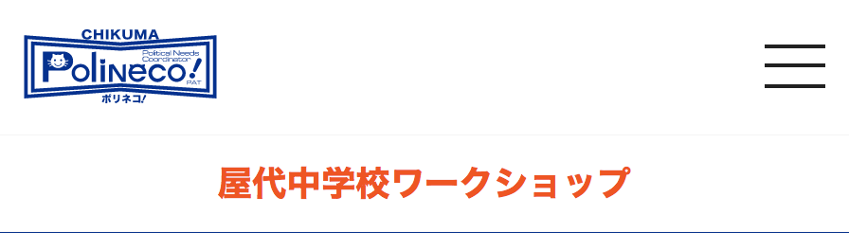
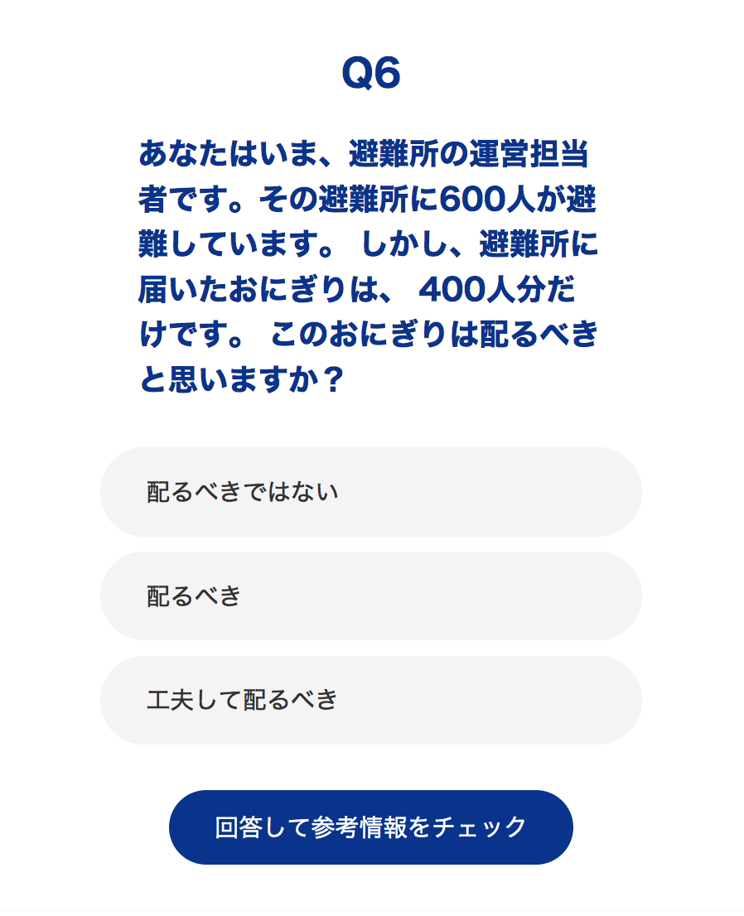
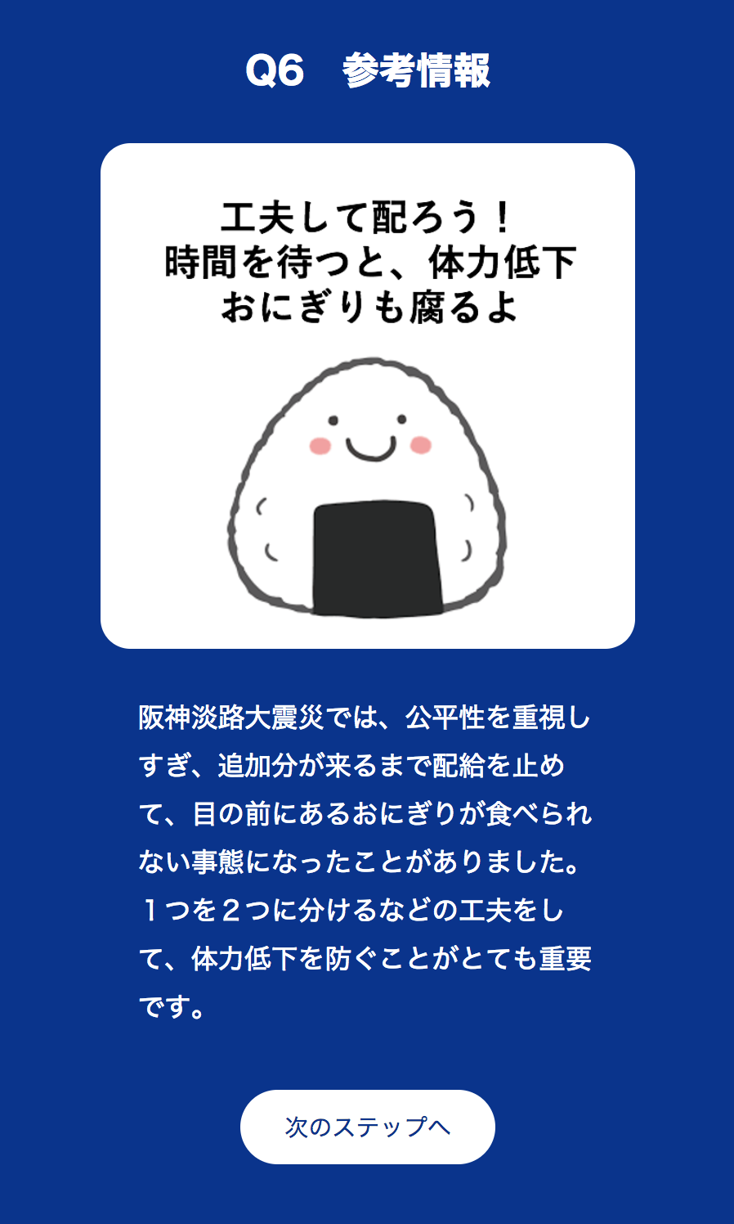
正答率の高かった設問
正答率91%

Slide 11
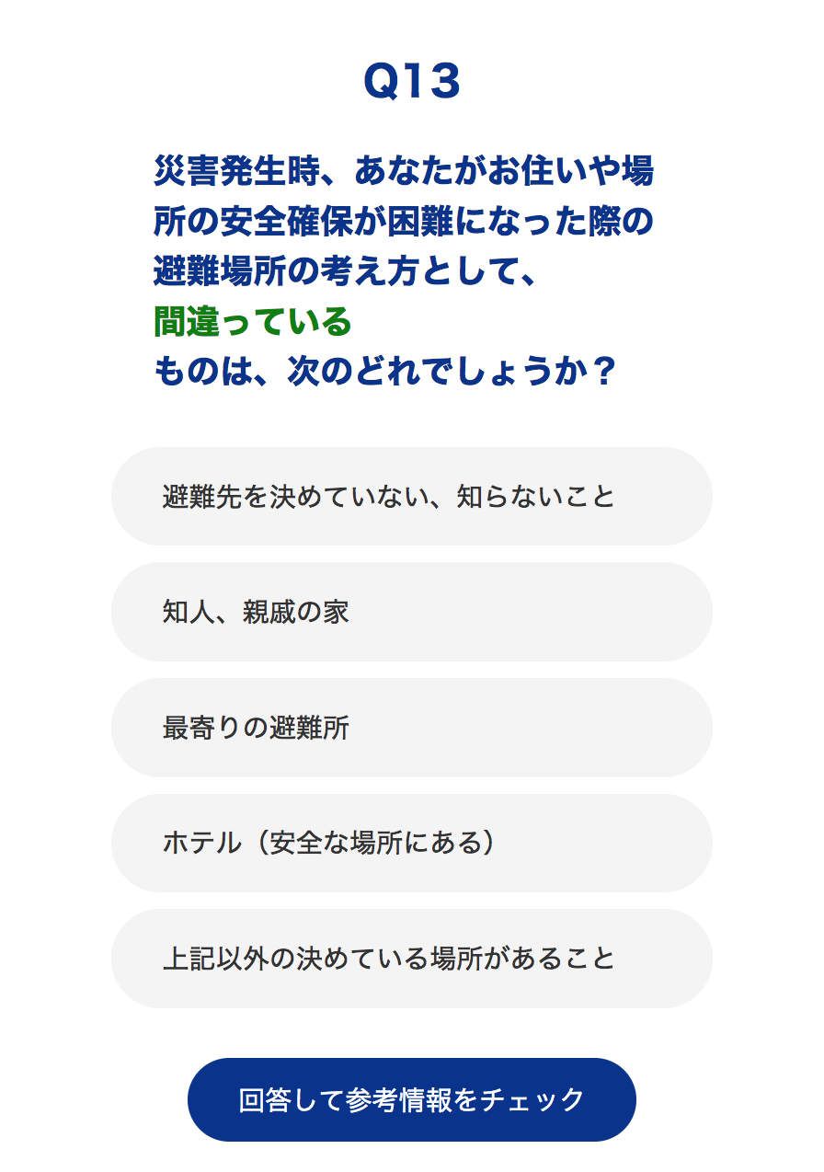
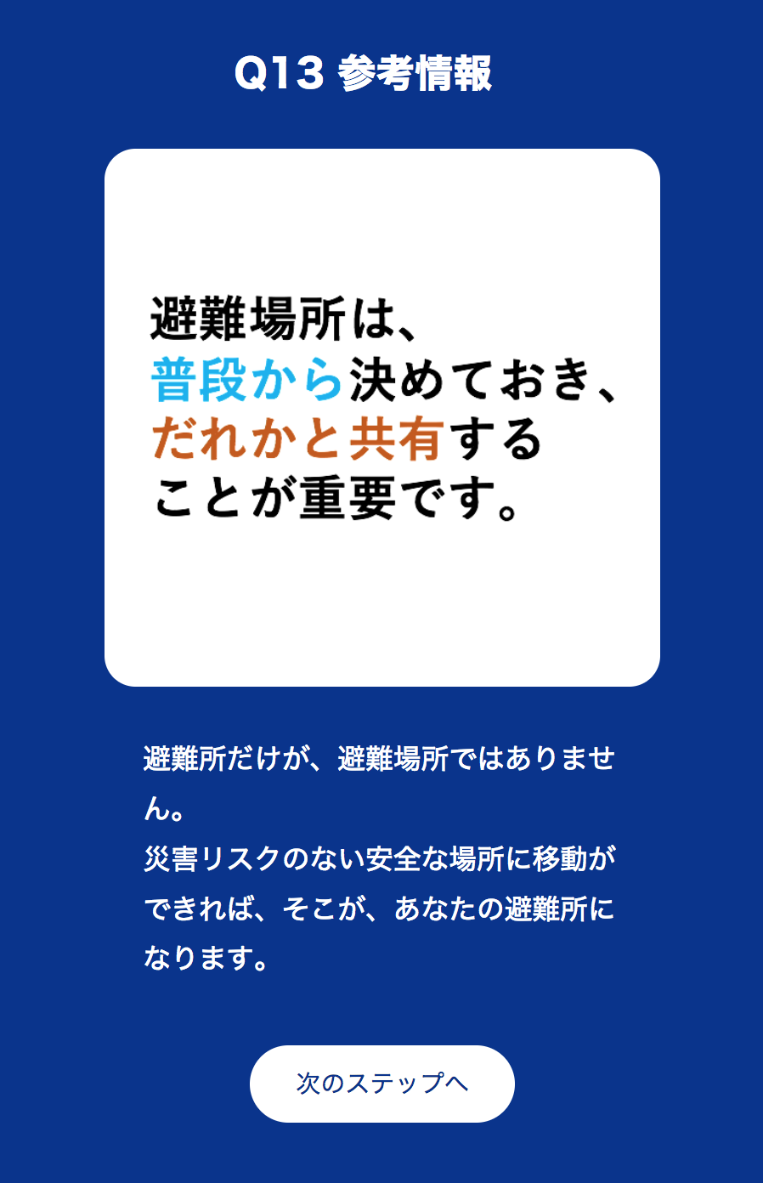
正答率の高かった設問
正答率72%

Slide 12
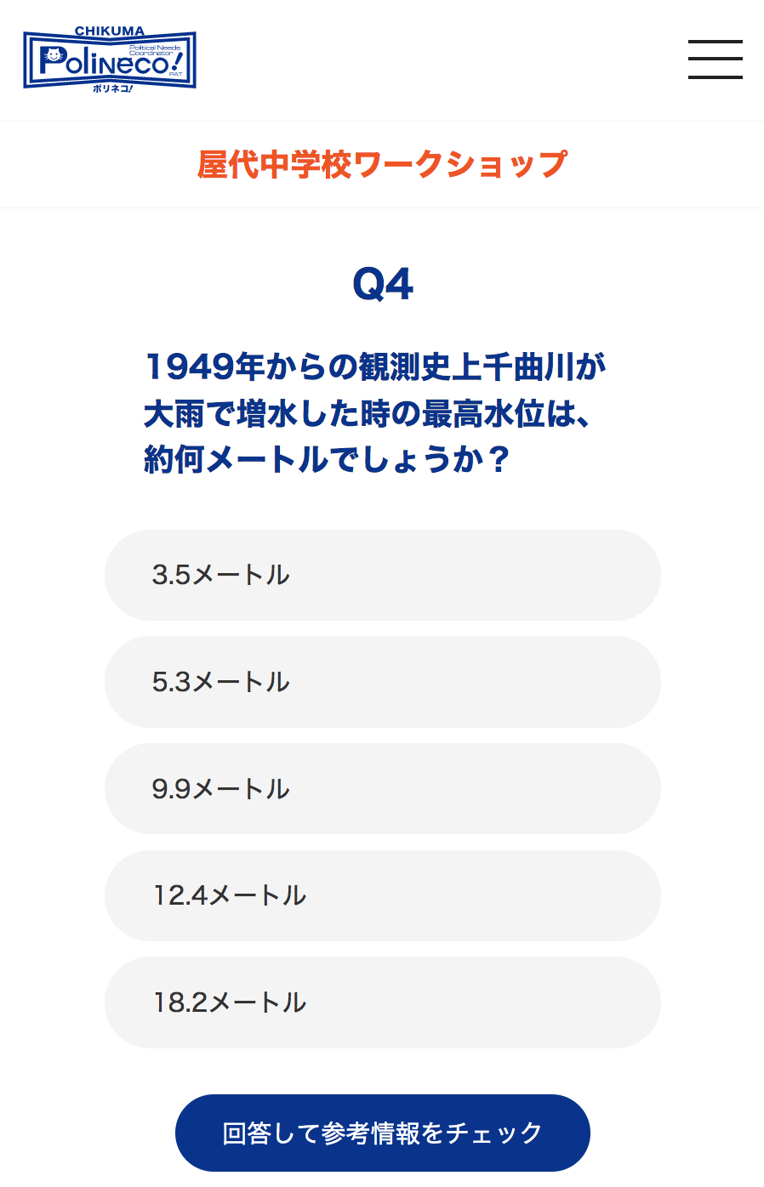
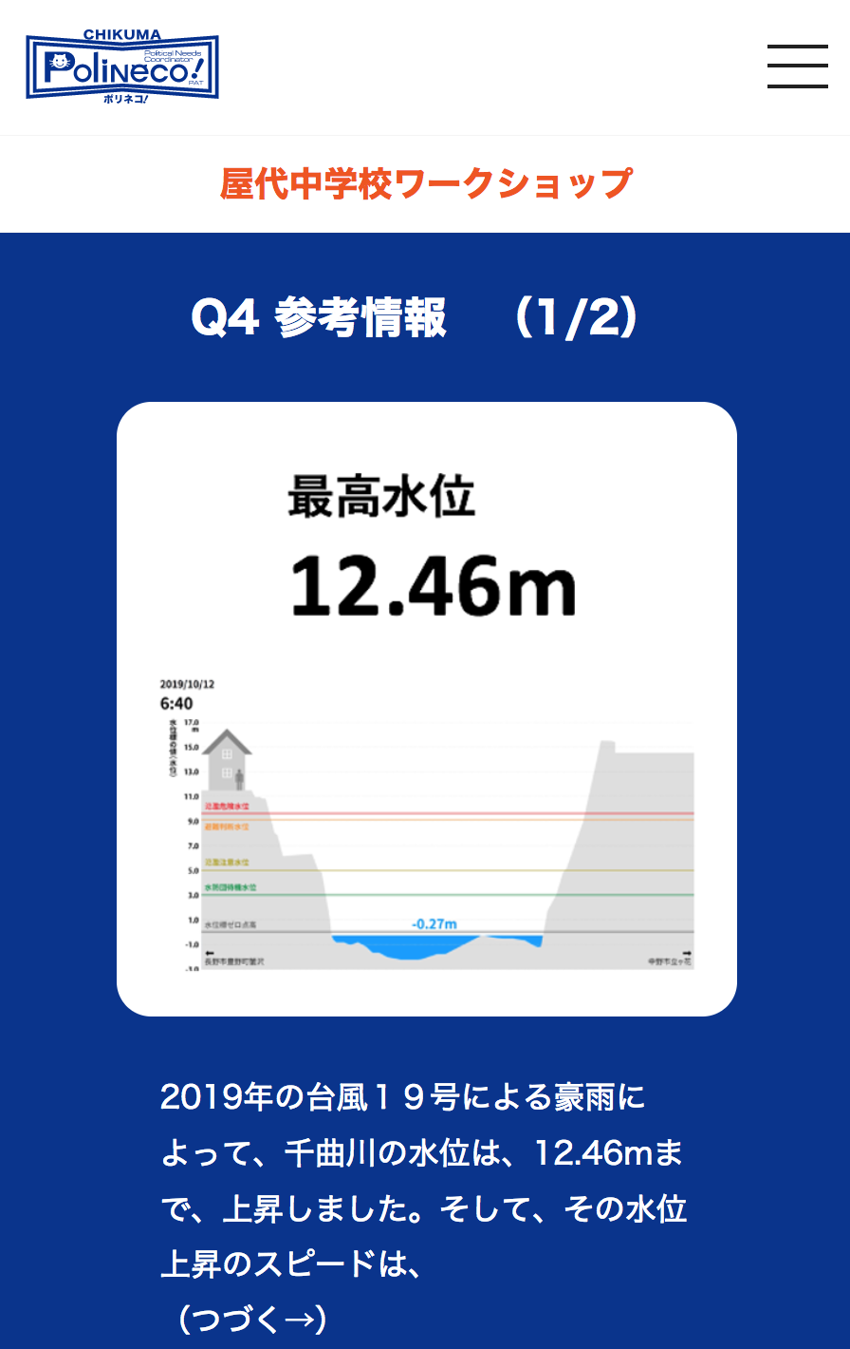
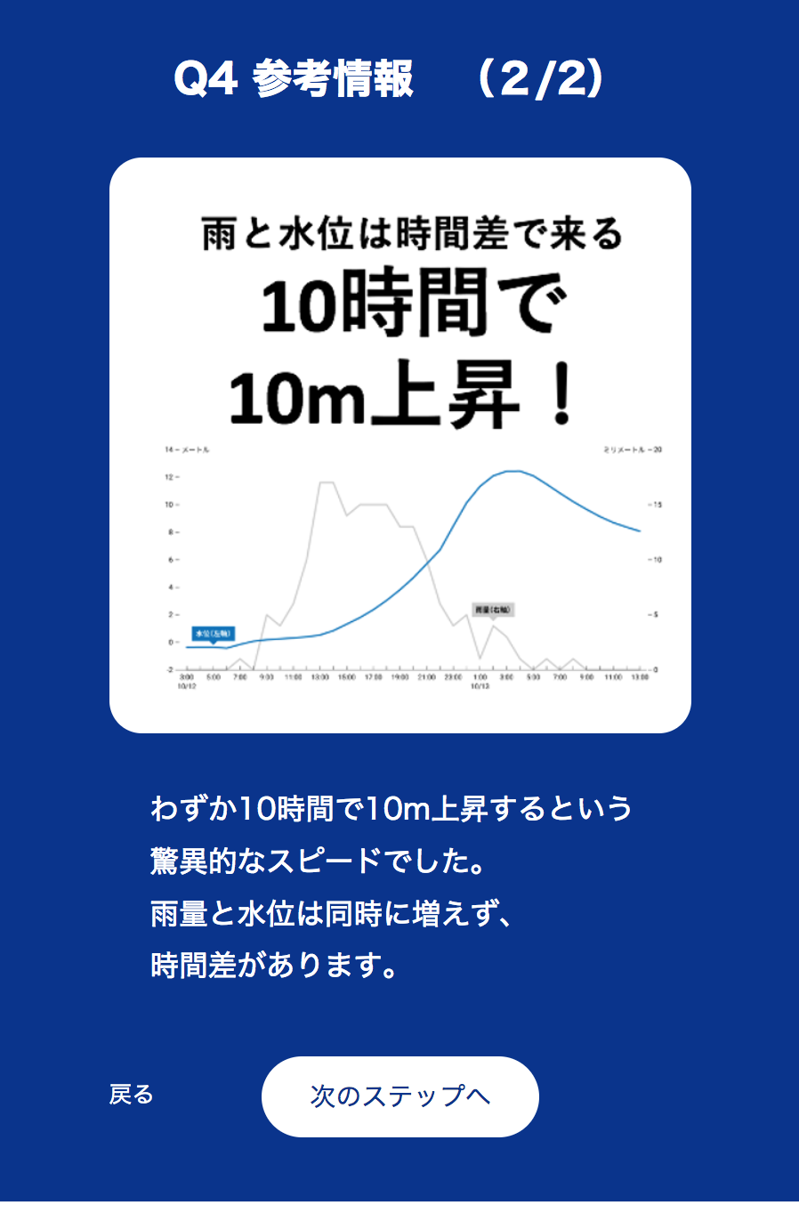
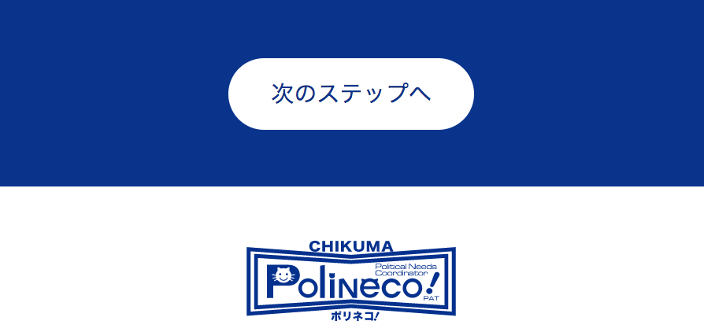
正答率の高かった設問
正答率70%

Slide 13
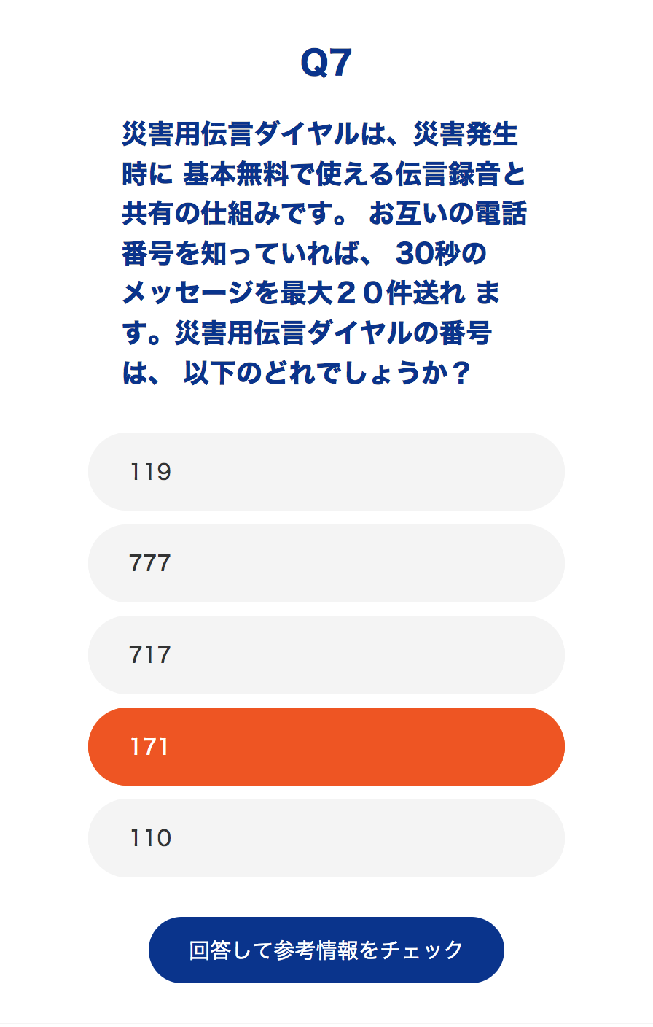
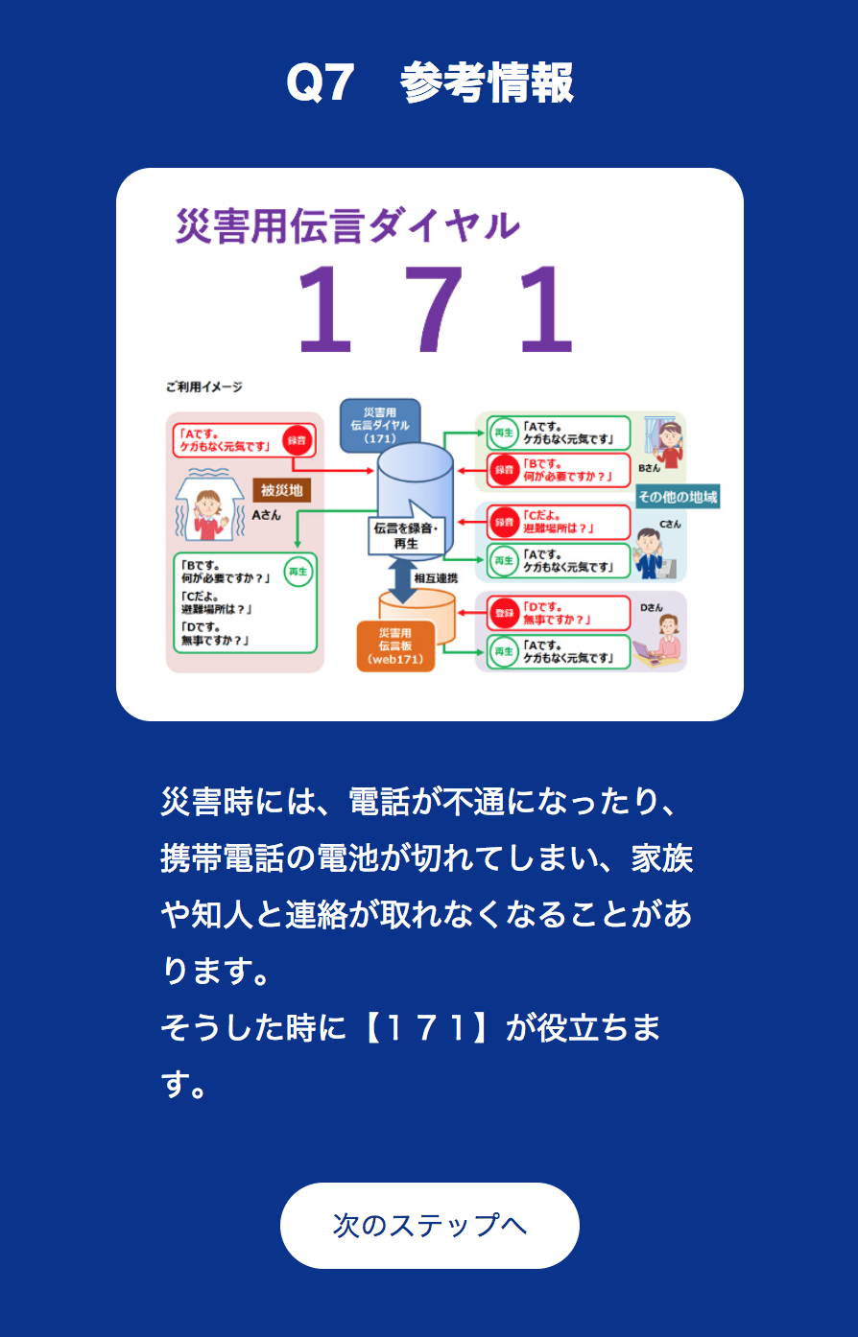
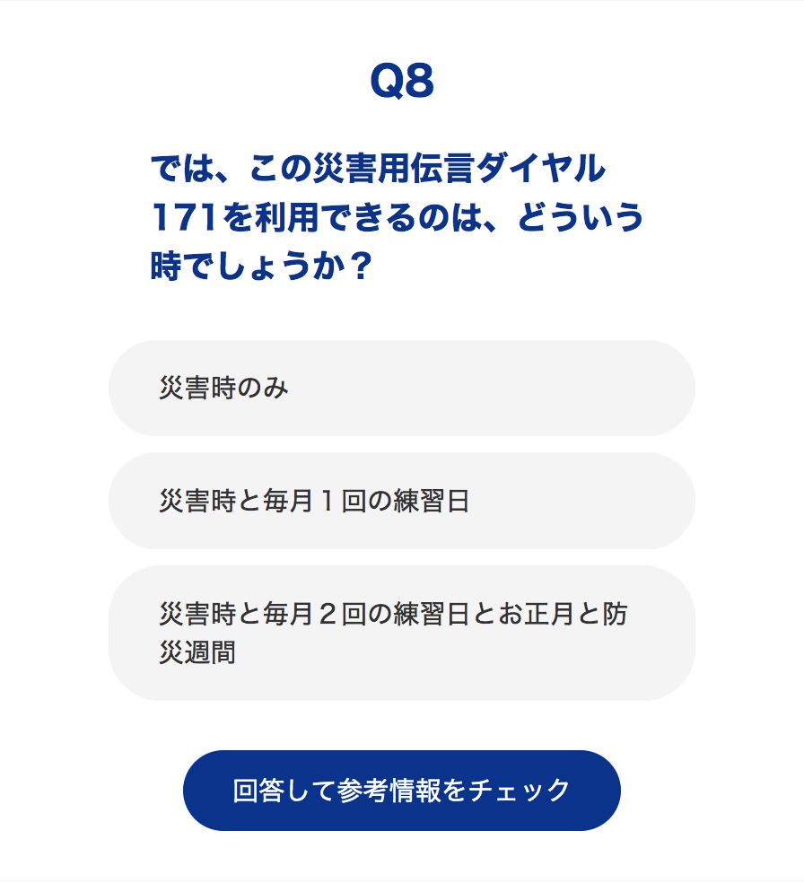
正答率の高かった設問
正答率69%
正答率44%
かけてみよう！
今日は15日なので

Slide 14
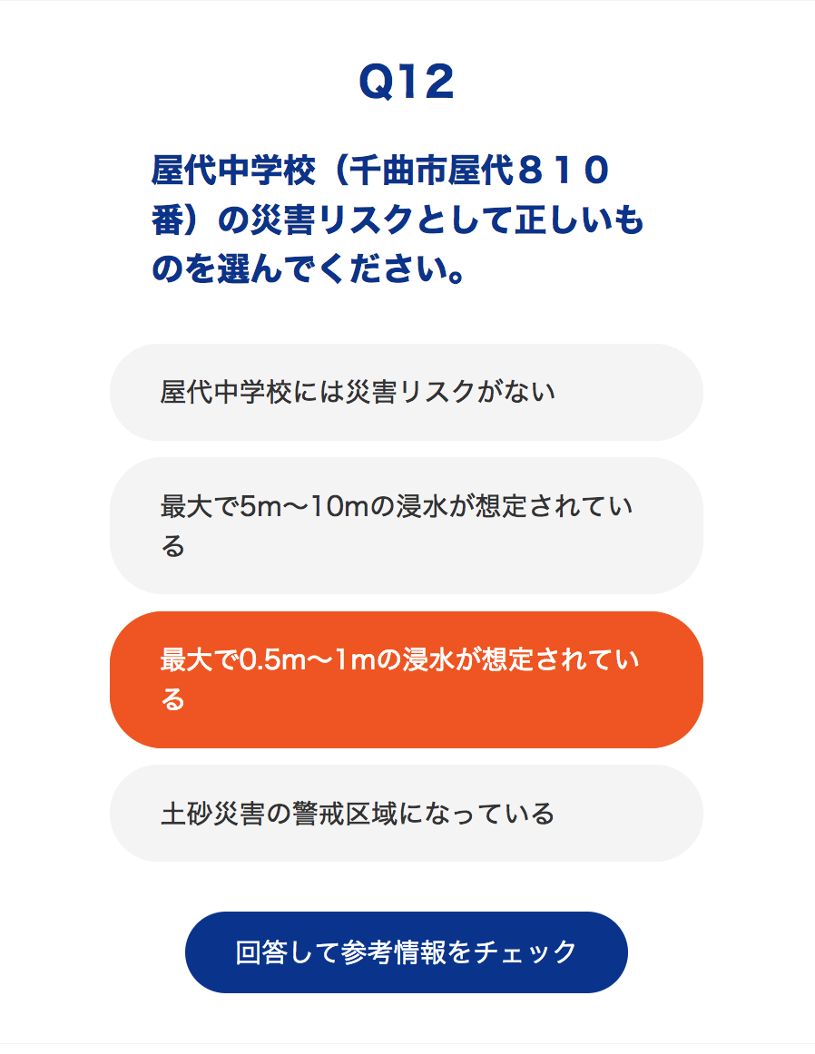
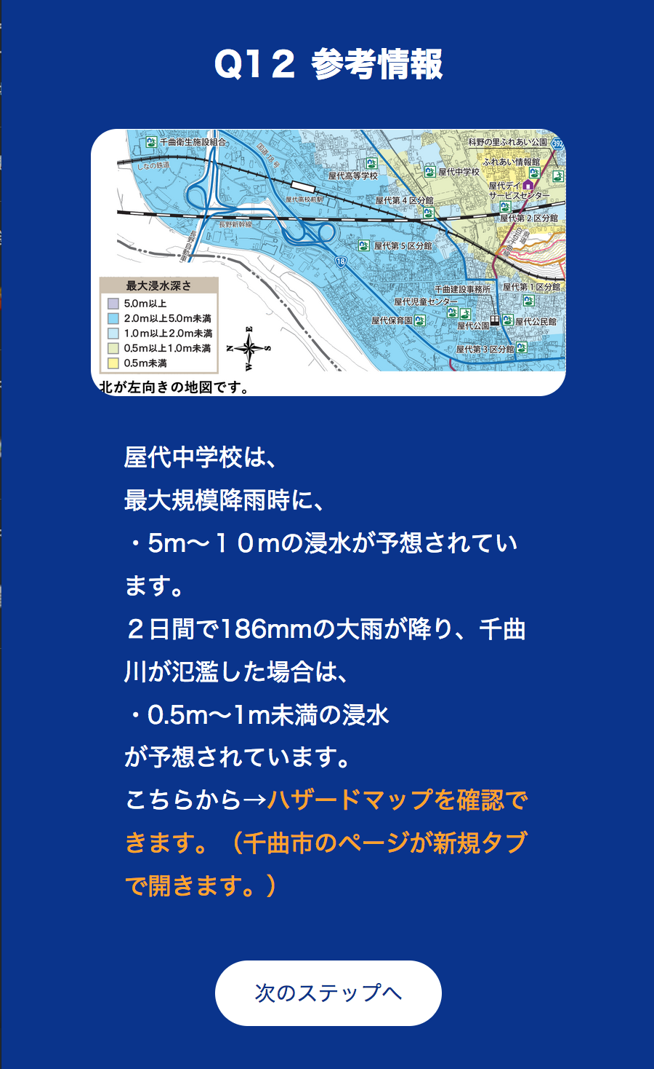
正答率の低かった設問
正答率2%

Slide 15
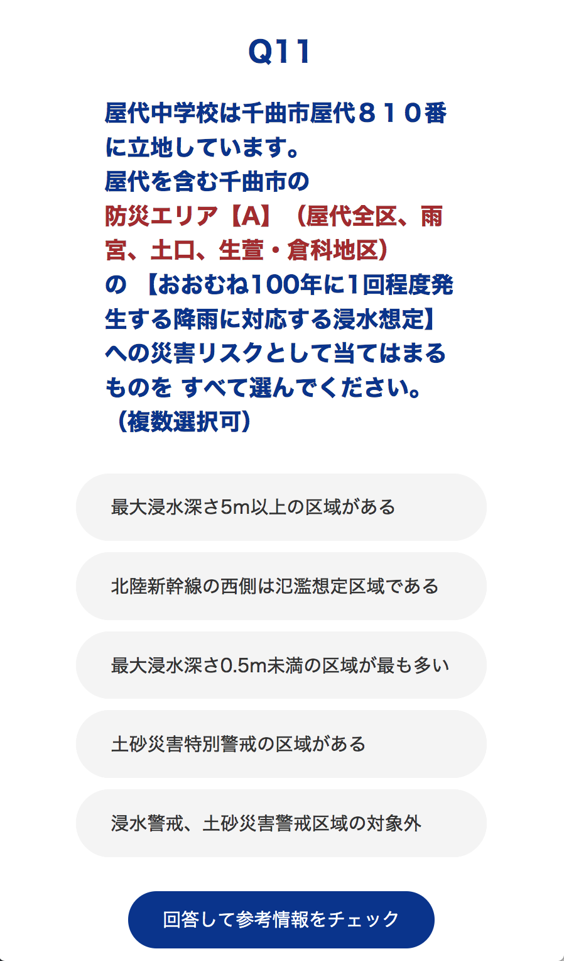
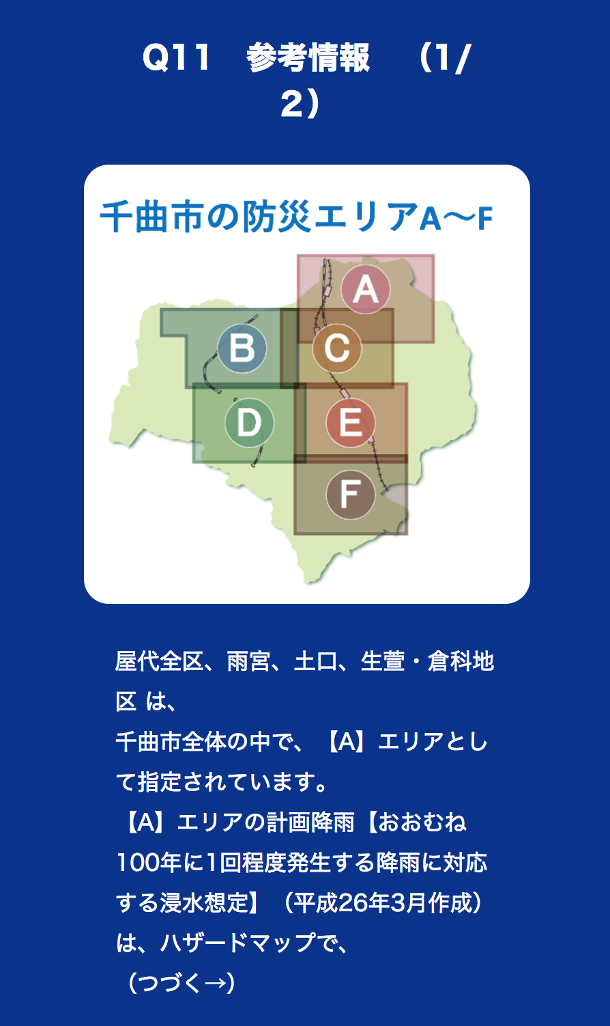
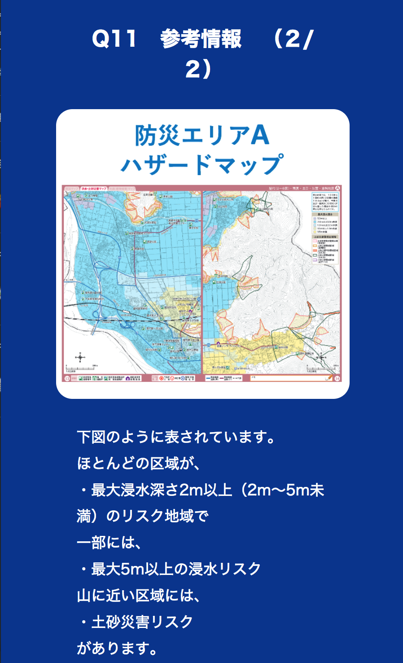

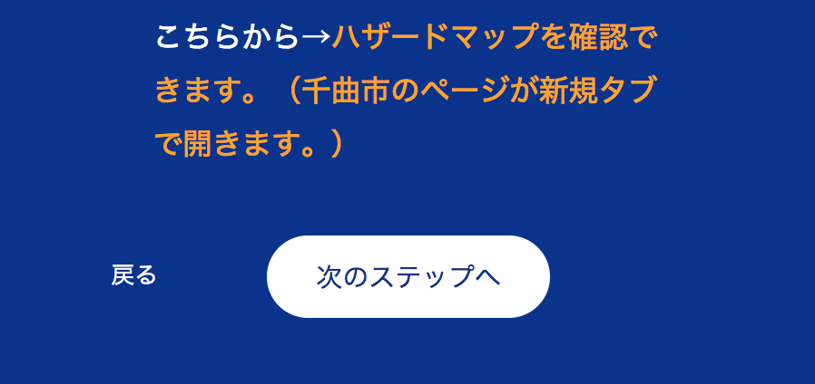
正答率の低かった設問
正答率9%

Slide 16
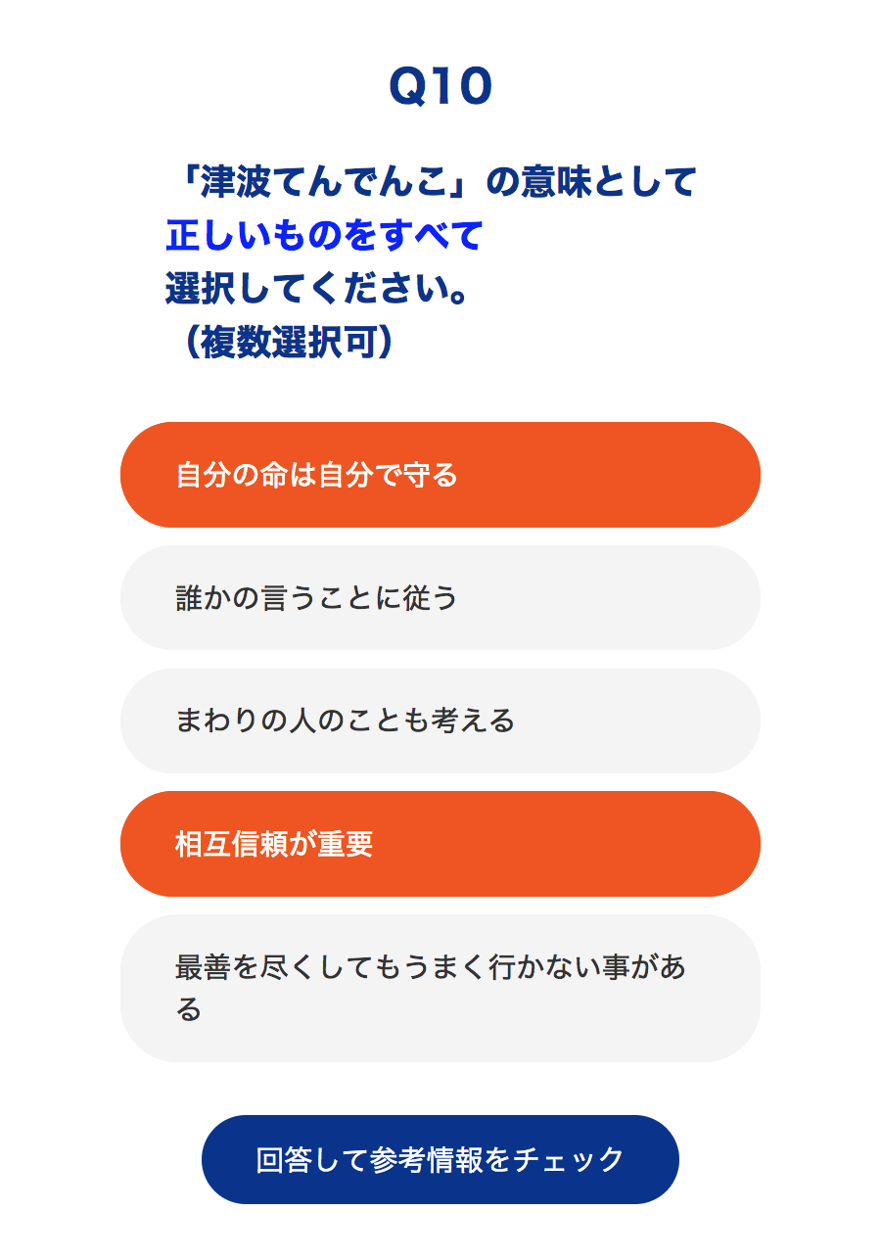
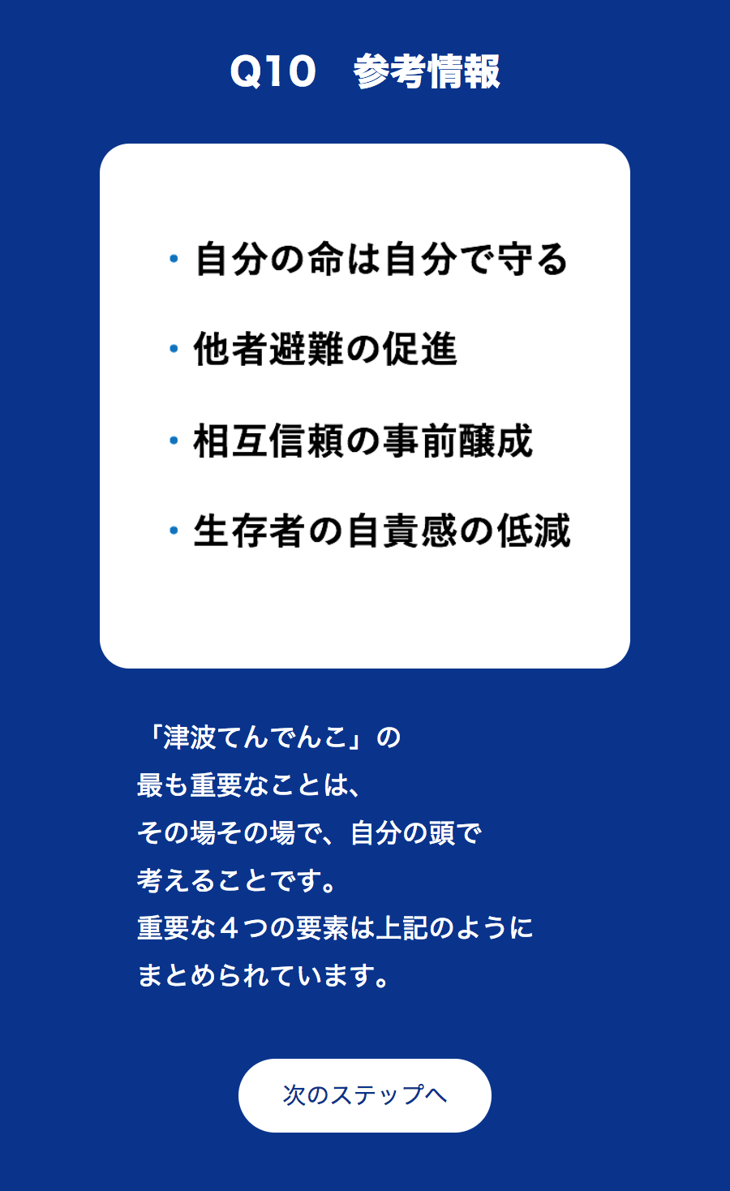
正答率の低かった設問
正答率13%

Slide 17
では、
ここから教室ごとで
ワークショップを
行いましょう！

Slide 18
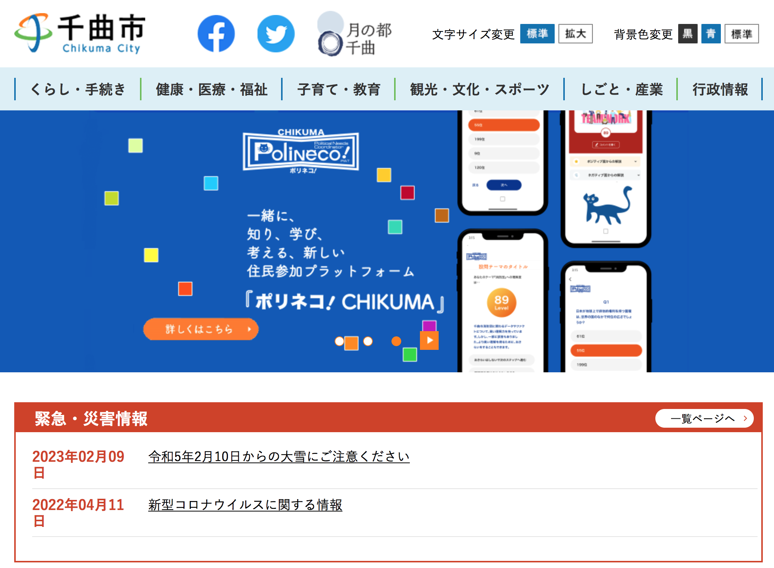
まとめ＆参加をお待ちしています！
臨機応変に考える力が
素晴らしいです。
地形＝ハザードマップの
情報を意識して、
さらに自分の頭で考える
習慣をつけましょう！

